Slide 1


Impulstag
Bürger:innen als Partner:innen gewinnen, mit Multifunktionshäusern lebendige Ortskerne entwickeln.
Schlierbach, 24.11.2023 & Online, 05.12.2023

Slide 2


Begrüßung Christian Rosenwirth , BML AL III/7
Warum befasst sich das BML mit dem Thema „Bürger:innen als Partner:innen gewinnen - mit Multifunktionshäusern lebendige Ortskerne entwickeln“?
BML Regionen-Strategie: Themenbereich „Lebensräume attraktiv gestalten – regionale Daseinsvorsorge sichern“
HBM Tour „RegionIMpuls“ u. a. mit Themen „Nahversorgung“ sowie „Orts- und Stadtkernstärkung. Einer der drei Workshops: „Klimaangepasste & lebendige Ortskerne: Multifunktionshäuser für die Gemeinschaft “
Auftrag an die ÖAR: Befragung der lokalen/regionalen Ebene und Gespräche mit den Ämtern der LandesReg. sowie weiteren bundesweiten Vertreter:innen
Ziele der heutigen Veranstaltung zu Multifunktionshäusern:
  anhand von aufbereiteten Informationen, Praxisbeispielen und gemachten Erfahrungen Neues über das Thema Multifunktionshäuser lernen
  gemeinsam Potentiale, Mehrwert, Gelingensfaktoren und Hemmnisse diskutieren
  Ideen finden, um das Ermöglichen neuer Projekte und die nachhaltige Finanzierung des laufenden Betriebs sicherzustellen
  Ad hoc kein neues nationales Förderprogramm, aber Einbringen der Erkenntnisse und Ergebnisse in zukünftige Programmierungsarbeiten (EU 28+)
24.11.23 Präsenzveranstaltung in der SPES Zukunftsakademie in OÖ Präsenzveranstaltung -> guter Austausch, vielen Erkenntnisse

Slide 3
Einleitung
Mit konkreten Modellen, die durch ihre Multiplizierbarkeit Hoffnung ausstrahlen, machen wir neue Lösungsansätze verständlich und erlebbar.

Slide 4
Agenda
10:00 Begrüßung und Einführung ins Konzept „Multifunktionshäuser“
10:30 Lebendige Beispiele für Multifunktionalität
  Lenz – Nahversorger, Cafe, Postpartner, Begegnungszone & mehr
  Die Gießerei – Marktplatz, Gastronomie, Raumvermietung, Co-Working, & mehr
11:45 Allgemeine „Lernerfahrungen“ zum Thema Bürger:innen als Partner:innen
12:00 Mittagspause
13:00 Werkstatt – Bürger:innen als Partner:innen gewinnen
  Wie generieren wir Engagement der Bürger:innen für „unsere“ Idee?
  Wie schaffen wir Bindung der Bürger:innen zu „unserem Projekt“?
  Wie erzeugen wir Lebendigkeit in „unserem Multifunktionshaus“?
14:30 kurze Pause
15:00 Fragen und Antworten - Ernte vom Tag
15:45 Abschluss und Ausblick
16:00 Ende

Slide 5


Einführung ins Konzept Multifunktionshäuser
Michael Hohenwarter| Michael Fischer| Martin Netzer
im Auftrag des Bundesministerium für Landwirtschaft, Regionen und Wasserwirtschaft
Abt. III/7 Innovation, Lokale Entwicklung und Zusammenarbeit

Slide 6
Überblick
Begriffsdefinition & Beispiele
Konzeptueller Rahmen
Entwicklungswege

Slide 7
1. Begriffsdefinition & Beispiele
Erste Begriffsdefinition eines Multifunktionshauses im Kontext des Projekts:
„Verschiedene Funktionen der Daseinsvorsorge, gebündelt in einem Gebäude.“

Slide 8
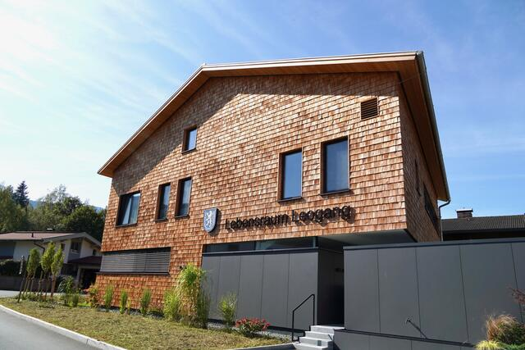
Lebensraum Leogang
Arzt
Kinderbetreuung
Tageshospiz
Loigomm hoit zom

Slide 9
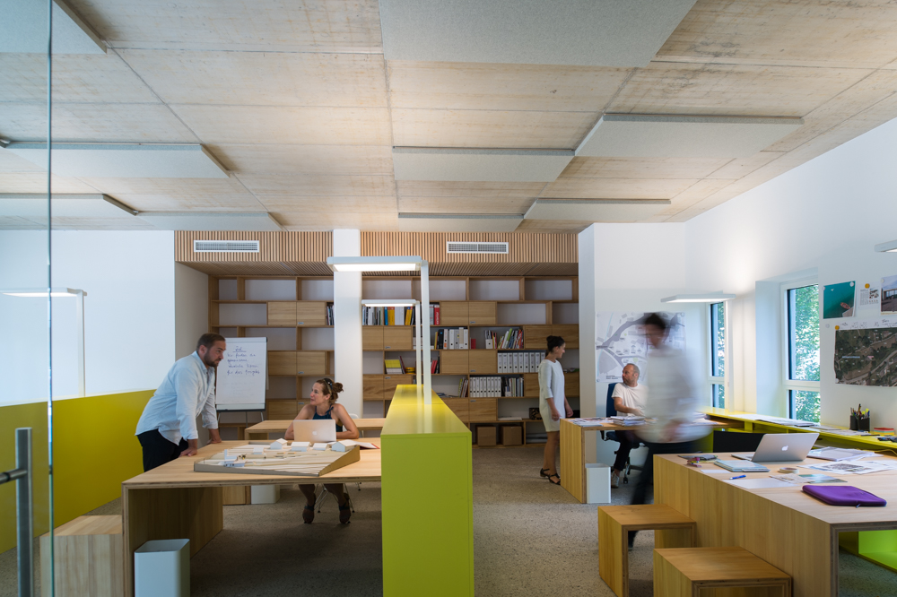
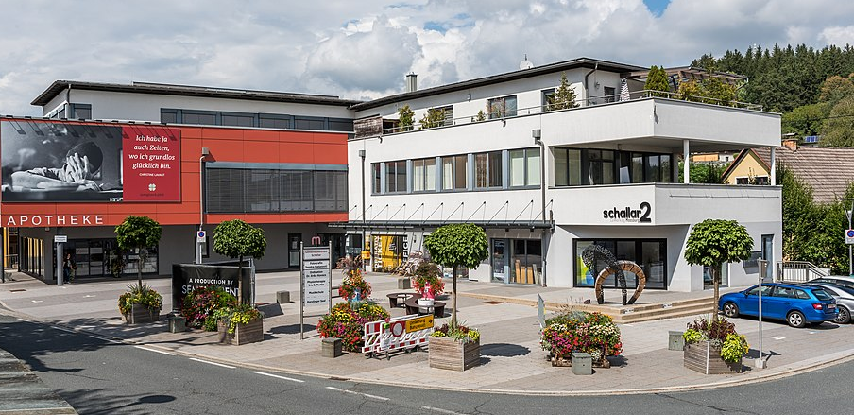
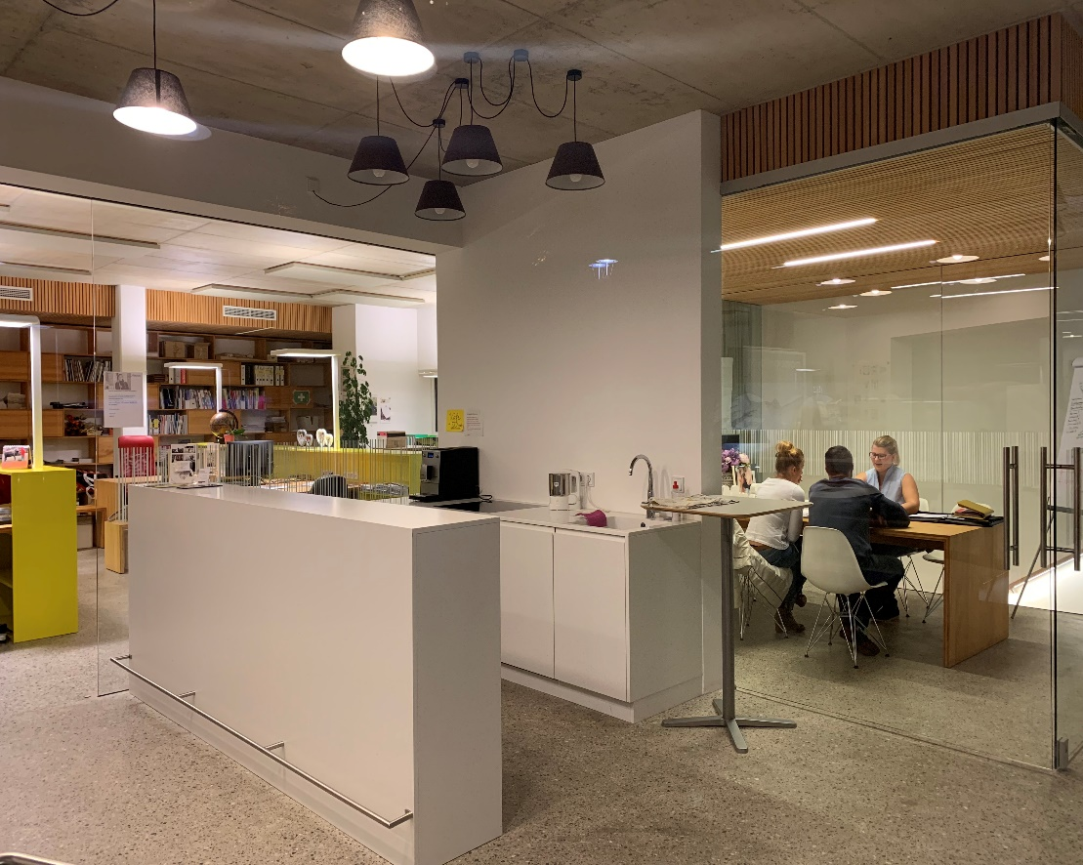
Mehrfunktionshaus Moosburg
Coworking
Colearning
Veranstaltungsraum
Werkstätten

Slide 10
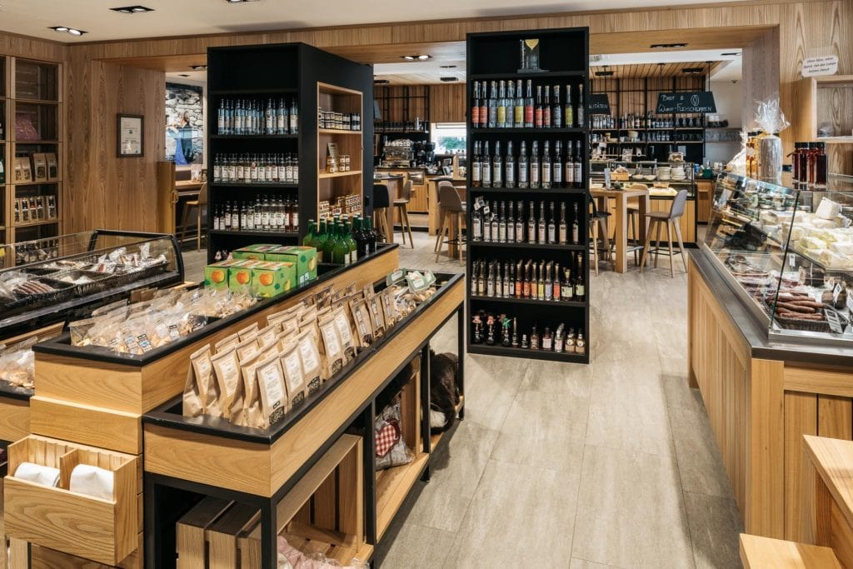
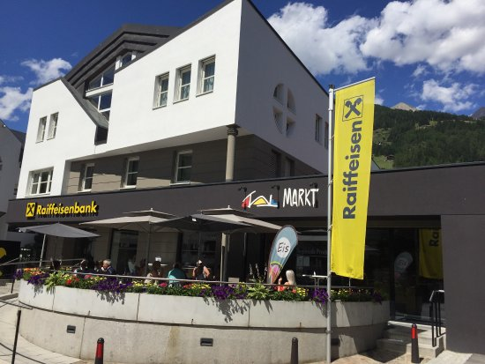
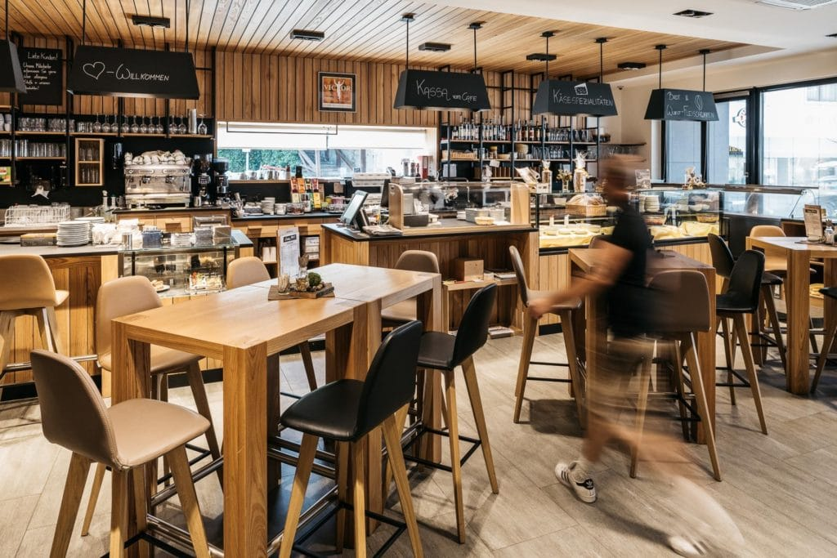
Talmarkt Matrei
Bank
Regionale Produkte
Gastronomie

Slide 11
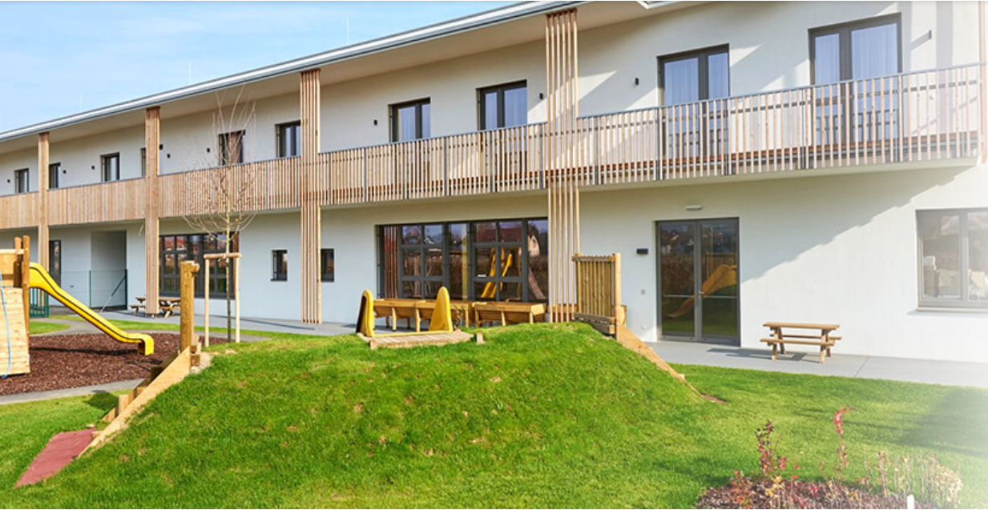
Sozialzentrum Sitzenberg-Reidling
Wohngruppen für Menschen mit Demenz
Wohnungen für Betreutes Wohnen
Senioren Fitnesscenter
Kindergarten im Haus

Slide 12
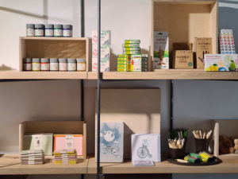
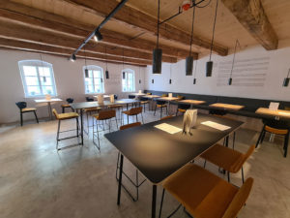
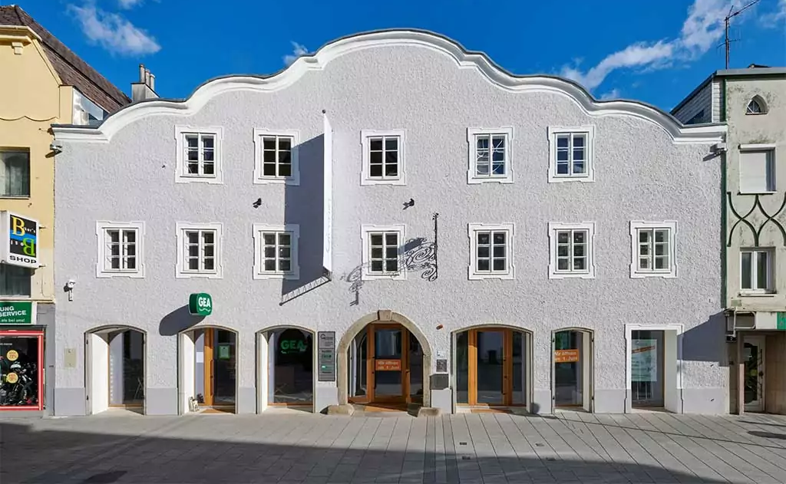

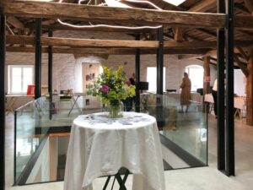
Giesserei Ried
Gastronomie
Coworking & Netzwerkknoten für NH
Marktplatz
Geschäfte
Veranstaltungsräume

Slide 13
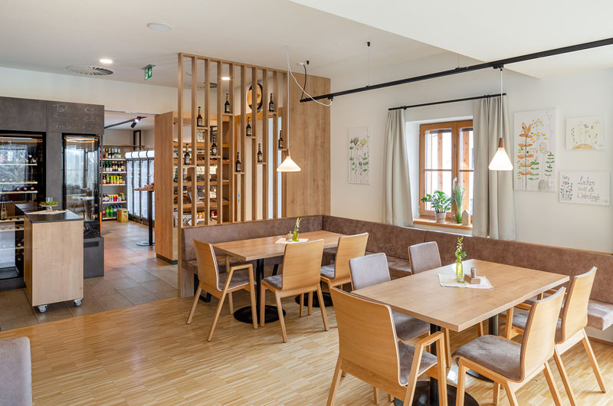
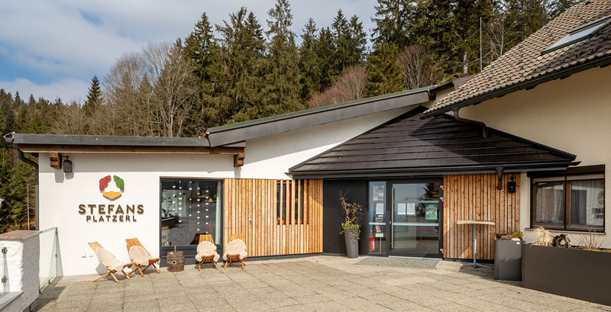
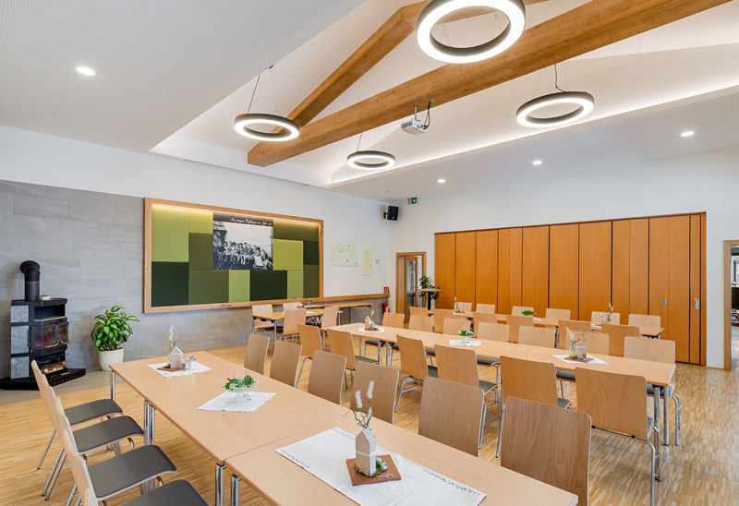
Stefansplatzerl
Lebensmittel
Gastronomie
Veranstaltungsraum
Notes:
Quelle: https://stefansplatzerl.at/

Slide 14
2. Konzeptueller Rahmen
Verwaltungsdienstleistungen
Bürgerbüro/Sprechstunde
Tourismusinformation
Standesamt/Trauzimmer
Wirtschaftsförderung
Betreuung von Kindern und Pflegebedürftigen
Seniorentagespflege
Kindertagesstätte
Ferienangebote für Kinder
Gemeinde
Beratung
Seniorenberatung (Wohnen, Pflege)
Verbraucherberatung
Selbsthilfegruppe
Energiesprechstunde
Gründungsberatung
Hilfe zu sozialen und pädagogischen Fragen
Nahversorgung
Lebensmittel
Waren des täglichen Bedarfs
Bäckerei
Fleischerei/Metzgerei
Schreibwaren
Blumen
Handwerksartikel
Regionale Produkte
PPP
Verein
Freizeit, Bildung und Kultur
Sport- und Tanzangebote
Spiel-, Bastel- und Nähangebote
Konzerte, Theater und Comedy
Kino und Public Viewing
Kunst und Ausstellungen
Kirchliche Angebote
Volkshochschule
Musikunterricht
Lesungen und Vorträge
Bücherei und Buchtauschbörse
Reparatur-Café
Feste und Märkte
Radtouren und Naturerlebnis
Spielplatz
Gemeinschaftsgarten
Wirtschaft
Zivilgesellschaft
Genossenschaft
Gastronomie und Beherbergung
Café/Eisverkauf
Restaurant/Bistro
Gästezimmer/Ferienwohnungen
Catering/Partyservice
Private Dienstleistungen
Post
Lieferdienst
Mobile Bank
Kopier-, Fotoservice
Fahrkartenverkauf
Reinigung
Coworking
Einzel- und Gemeinschaftsbüros
Gründerwerkstatt für Start-Ups
Werkstatt
Besprechungsräume

Slide 15
2. Konzeptueller Rahmen (1/3)
Gemeinde
Gemeinde
Gemeinde
Wirtschaft
ZG
Wirtschaft
ZG
Wirtschaft
ZG
z.B. Giesserei Ried
Veranstaltungsraum
Coworking
Gastronomie
Nahversorger – genossenschaftl.
z.B. Lebensraum Leogang
Arzt
Seniorenbetreuung
Kinderbetreuung
Vereine
z.B. Schallar 2
Coworking
Veranstaltungsraum
Gemeindeamt
Wohnungen
Nahversorger - klassisch

Slide 16
2. Konzeptueller Rahmen (2/3)
Daseinsvorsorge
  Mögliche Akteure:
  Gemeinde
  Wirtschaft
  Zivilgesellschaft
  Trägerschaft & Rechtsform abhängig von :
  Eigentumsverhältnisse
  Nutzungsschwerpunkt
  Varianten:
  Kommunale Trägerschaft
  Privatwirtschaftliche Trägerschaft
  Trägerschaft durch Verein
  Genossenschaftliche Trägerschaft
  Kombination wie z.B. PPP
Gemeinde
PPP
Verein
Lebensmittel- &
Gastronomie
Wirtschaft
Zivilgesellschaft
Sozialer Treffpunkt
3. Ort
Genossenschaft
„DAS“ Multifunktionshaus gibt es nicht!
Notes:
Welche Aufgaben der Daseinsvorsorge sind von der Gemeinde zu bewerkstelligen? IM Sinne von „wir sind alle Gemeinde“.

Slide 17
2. Konzeptueller Rahmen (3/3)
Multifunktionhäuser sind gelebte Praxis in Österreich.
Daseinsvorsorge
Gemeinde
Potential für „Lebendigkeit“ und Wirtschaftlichkeit!
PPP
Verein
Lebensmittel- &
Gastronomie
Wirtschaft
Zivilgesellschaft
Sozialer Treffpunkt
3. Ort
Genossenschaft

Slide 18
3. Entwicklungswege (1/2)
Effizienz – Angebote bündeln
Not: Angebote fallen weg
Örtliche Entwicklungskonzepte
Aus Visionskraft
→ es entsteht das, worauf die Menschen achten / Wert legen
Daseinsvorsorge
Gemeinde
PPP
Verein
Lebensmittel- &
Gastronomie
Wirtschaft
Zivilgesellschaft
Sozialer Treffpunkt
3. Ort
Genossenschaft

Slide 19

3. Entwicklungswege (2/2)
Welcher gesellschaftliche Bedarf wird wahrgenommen?
Zugang zu Daseinsvorsorge
Soziale Treffpunkte – Lebendigkeit, Kommunikation
WHY
Gesellschaftlicher Bedarf
HOW
Wie bearbeiten wir den Bedarf?
Gemeinde alleine? Mit Wirtschaft? Mit weiteren Stakeholdern?
„Der Bürger als Kunde“
„Der Bürger als Partner“
Welches Ergebnis bekommen wir?
„Eine Art von Multifunktionshaus“ → eine Wirkung
Produkt / Wirkung
WHAT

Slide 20
3. Entwicklungswege
Wenn Ihnen klar ist wozu das Projekt führen soll,
WHY
Gesellschaftlicher Bedarf
HOW
wird Ihnen klar, wie sie den Weg beschreiten müssen,
um die angestrebte Wirkung zu erzielen.
Produkt / Wirkung
WHAT

Slide 21
Allgemeine Lernerfahrungen zum Thema Bürger:innen als Partner:innen
Michael Hohenwarter| Michael Fischer| Martin Netzer
im Auftrag des Bundesministerium für Landwirtschaft, Regionen und Wasserwirtschaft
Abt. III/7 Innovation, Lokale Entwicklung und Zusammenarbeit

Slide 22
Gesellschaftliche Herausforderungen auf kommunaler Ebene
Funktionale Entleerung von Ortszentren
Menschliche Entleerung von Ortszentren.
Rückläufiges Ehrenamt
Immer weniger Menschen machen immer mehr
Die sind gewählt, die sollen es richten
…
→ Wir leben in einer individualisierten Gesellschaft….mit einem tiefen unerfüllten Wunsch nach Gemeinschaft

Slide 23
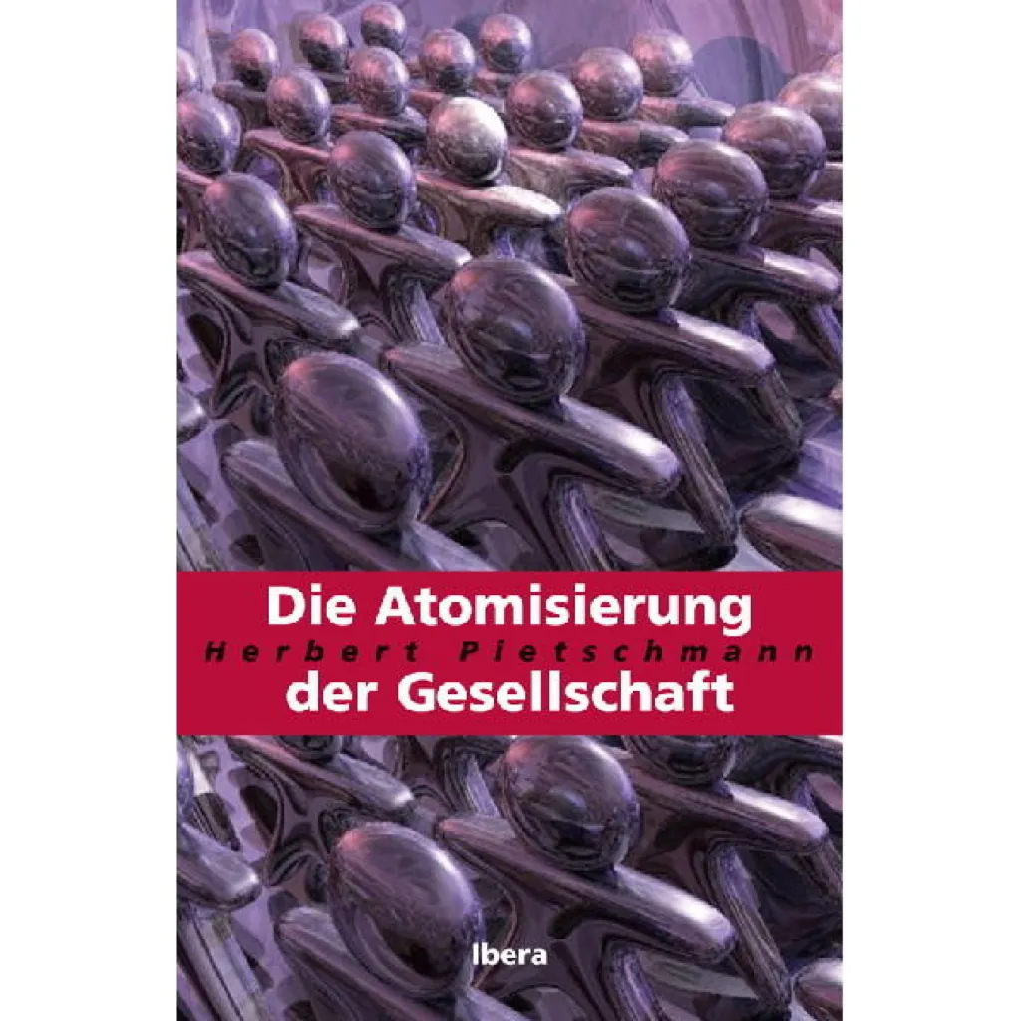
Wir leben in einer individualisierten Welt.

Slide 24
Geteilte Verantwortung? Braucht es dafür ein neues Leitbild?

Slide 25
3 Leitbilder für Kommunalpolitik
Bürger als Untertan (gestern)
Bürger als Kunde (heute)
Bürger als Partner (morgen)
Ändern sie ihr Leitbild wenn mit
„mehr vom selben“ die Probleme
nicht gelöst werden.

Slide 26
Soziale Innovation = Kulturelle Veränderung
Wir glauben, soziale Innovation „passiert einfach“ und bedarf keiner speziellen Förderung.
Soziale Innovation ist eine kulturelle Veränderung.
  Sie braucht Führung.
  Sie braucht ein konsequentes „Einüben“ von neuen Praktiken.
Sonst droht uns: „Culture eats strategy for breakfast“.

Slide 27






Untertan, Kunde, Partner – eine Frage der Reife & Haltung
Bürger als Untertan
Bürger als Kunde
Bürger als Partner
Führung als „Obrigkeit“
Führung als „Management“
Führung als „Ermächtigung“
„Es kommt ein Supermarkt“
„Welchen Supermarkt wollt ihr?“
„Lasst uns unsere Nahversorgung sicherstellen“

Slide 28

Der Bürger als Partner - Führung als Ermächtigung
Verlangt von Führung:
  RICHTUNG: im Blick haben – für das Gemeinwohl
  VERTRAUEN: aufbringen
  RESSOURCEN: bereitstellen
Verlangt vom Bürger:
  BINDUNG: zur Gemeinde, zum Thema
  VERANTWORTUNG: Verantwortungsbewusstsein für Gemeinwohl
  WILLE: Freiwilligkeit
  RESSOURCEN: Um erfolgreich zu sein
Leistet für die Gemeinde:
  Nutzung vielfältiger POTENTIALE → Neues wird möglich
  Stärkere VERANKERUNG → Nachhaltige Lösungen

Slide 29
Wen kann ich wie mit ins Boot holen?
Bürger brauchen unterschiedlichen Mehrwert
  Die „Jüngsten“: „Wir-gemeinsam“, Vorbilder
  Der „junge Revoluzzer“: „Wir gegen sie“
  Der „Performer“: z.B. Preis oder Convenience, wirtschaftliche Innovation
  Die „nachhaltig denkende Mutter“: Erkennt den Sinn und kommt von selbst
Nicht Rezepte, Prinzipien!

Slide 30
Der Bürger:innen als Partner:innen – ja? wie?
Ja, wenn der Zweck es nötig macht (Zugang oder Lebendigkeit).
Ja, wenn mehr vom Selben das Problem nicht löst.
Bürger:innen als Partner:innen braucht ein „ermächtigendes Führungsverständnis“.
Bürger:innen als Partner:innen braucht möglichst „reife“ Bürger:innen. Wir brauchen aber nicht alle.
Bürger:innen als Partner:innen bedeutet einen Kulturwandel – der braucht Leadership.
„Eilen sie der Parade nicht so weit voraus, dass die Menschen nicht mehr erkennen, dass Sie dazu gehören.“

Slide 31


Ausblick Christian Rosenwirth , BML AL III/7
Unterlagen und Ergebnisse der beiden Veranstaltungen werden online auf der Regionen-Dialog-Plattform verfügbar gestellt. Dankesmail an alle Teilnehmer:innen mit Link folgt zeitnah.
Auswertung der Ergebnisse beider Veranstaltungen sowie Recherche der ÖAR und Gespräche mit den Ämtern der LandesReg. sowie weiterer bundesweiter Vertreter:innen
Davon abgeleitet: Welche Begleitmaßnahmen wären hilfreich und sinnvoll anzubieten (z.B. Leitfaden, Plattform für Austausch, Beratungsangebote)?
1. Quartal 2024 wird das Thema auf der neuen BML Regionen-Dialog-Plattform aufbereitet und allen Interessierten zugänglich gemacht: www.regionen-dialog-plattform.at/nahversorgung

Slide 32
Abschied
Herzlichen Dank für Ihr Kommen & ihre Beiträge!

